Slide 1
第7章 项目的成本管理
成本管理的概念
项目资源计划
项目成本估算
项目成本预算

Slide 2
项目管理阶段
设置目标
规划
组织
进度计划
分配资源

Slide 3
10 .1 成本管理的概念
项目成本管理__指为保障项目实际发生的成本不超过项目预算，使项目在批准的预算内按时、按质、经济高效地完成既定目标而开展的成本管理活动。
广义的项目成本__项目的生命周期成本。
狭义的项目成本__是指因为项目而发生的各种资源耗费的货币体现。

Slide 4
项目成本包括项目生命周期每一阶段的资源耗费,包括：
项目直接成本：指与项目有直接关系的成本费用，是与项目直接对应的，包括直接人工费用、直接材料费用、其他直接费用等。
管理费用：指为了组织、管理和控制项目所发生的费用，项目管理费用一般是项目的间接费用，主要包括：管理人员费用支出、差旅费用、固定资产和设备使用费用、办公费用、医疗保险费用，以及其他一些费用等。

Slide 5
期间费用等：指与项目的完成没有直接关系，费用的发生基本上不受项目业务量增减所影响的费用。这些费用包括公司的日常行政管理费用、销售费用、财务费用等，这些费用已经不再是项目费用的一部分，而是作为期间费用直接计入公司当期损益。

Slide 6
一、软件项目成本
1．软件项目成本的分类
（1）从软件生命周期构成的两阶段即开发阶段和维护阶段看，软件的成本由开发成本和维护成本构成。
其中：
开发成本由软件开发成本、硬件成本和其他成本组成，包括了系统软件的分析/设计费用、实施费用及系统切换等方面的费用；
维护成本由运行费用（包含人工费、材料费、固定资产折旧费、专有技术及技术资料购置费）、管理费（包含审计费、系统服务费、行政管理费）及维护费（包含纠错性维护费用及适应性维护费用）。

Slide 7
（2）从财务角度来看，列入软件项目的成本如下：
硬件购置费 软件购置费
人工费 培训费
通讯费 基本建设费
财务费用 管理费用
材料费 水、电、汽费
专有技术购置费 ……

Slide 8
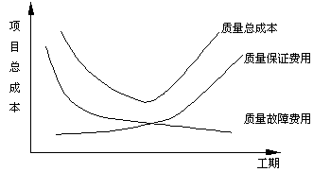
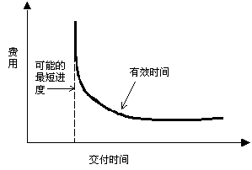
项目存在一个可能的最短进度，
这个最短进度是不能突破的。
例：1000行＊1人＊5天
≠ 1000＊5人＊1天
2．软件项目成本的影响因素
（1）项目质量对成本的影响 （2）工期对成本的影响

Slide 9
（3）管理水平对成本的影响
a. 项目成本预算和估算的准确度差: 过粗和过细。
预算过粗会使项目费用的随意性较大，准确度降低；
预算过细会使项目控制的内容过多，弹性差，变化不灵活，管理成本加大。
b. 缺乏对软件成本事先估计的有效控制
c. 缺乏成本绩效的分析和跟踪。
（4）人力资源对成本的影响
（5）价格对成本的影响

Slide 10
二、 成本管理的内容
1．项目资源计划
（人才、设备、材料、资金）
2．项目成本估算 估算活动的成本和总成本
3．项目成本预算 制定项目成本控制基线和总成本基线）
4．项目成本控制 （项目实施过程中．．．）
5．项目成本预测 （项目实施过程中．．．）
（成本的发展、变化趋势与最终可能的结果，为决策提供依据）

Slide 11
10.2 项目资源计划
资源：可理解为一切具有现实和潜在价值的东西。
有形资源：完成项目必须要消耗劳动力（人力资源）、材料、设备、资金等
无形资源：由于存在资源约束，项目耗用资源的质量、数量、均衡状况对项目的工期、成本有着不可估量的影响。

Slide 12
一、资源计划的主要依据
1．工作分解结构WBS
2．项目进度计划
3．历史资料
4．资源库描述：对项目拥有的资源存量的说明
5．组织策略：
项目实施组织的企业文化、项目组织的组织结构、项目组织获得资源的方式和手段方面的方针体现了项目高层在资源使用方面的策略，可以影响到人员招聘、物资和设备的租赁或采购，对如何使用资源起重要作用

Slide 13
二、资源计划的编制步骤
1．资源需求分析
工作量计算；
确定实施方案；
估计人员需求量；
估计设备、材料需求量；
确定资源的使用时间。
2．资源供给分析
3．资源成本比较与资源组合
4．资源分配与计划编制

Slide 14
三、编制资源计划的方法与工具
1．德尔菲（专家）评估法
由项目成本管理专家根据经验和判断去确定和编制项目资源计划的方法。
两种具体的形式：专家小组法 ＿研讨
德尔斐法 ＿函询调查
德尔菲法的具体做法是：
1）设计调查表。
2）选择应答的专家
3）征询专家的意见

Slide 15
（2）德尔菲法的特点
经济性
匿名性
客观性
（3）对德尔菲法的评价
周期较短，费用较低
对各种意见的可靠程度和科学依据缺乏统一的标准，理论上缺乏深刻的逻辑论证等

Slide 16
2．资料统计法
使用历史项目的统计数据资料，计算和确定项目资源计划的方法 。
实物量指标多数用来表明物质资源的需求数量，这类指标一般表现为绝对数指标。
劳动量指标主要用于表明人力的使用，这类指标可以是绝对量也可以相对量指标。
价值量指标主要用于表示资源的货币价值，一般使用本国货币币值表示的劳动或物化劳动的价值。

Slide 17
项目资源计划的工具：
资源矩阵、资源甘特图、资源负荷图或资源需求曲线、资源累计需求曲线等。
项目资源矩阵
工作 | 资源需要 |  |  |  |  | 相关说明
工作1 工作2 … 工作m | 资源1 | 资源2 | … | 资源n-1 | 资源n

Slide 18
项目资源数据表
资源需求种类 | 资源需求总量 | 时间安排（不同时间资源需求量） |  |  |  |  |  | 相关说明
 |  | 1 | 2 | 3 | … | T-1 | T
资源1 资源2 … 资源n

Slide 19
资源负荷图或需求曲线
资源需求
时间

Slide 20
资源累计需求曲线
资源累计需要
时间

Slide 21
10.3 项目成本估算
对完成项目各项任务所需资源的成本所进行的近似估算。
主要依据包括：
项目范围说明；
工作分解结构WBS；
资源计划；
资源单位价格；
历史信息（同类项目的历史资料始终是项目执行过程中可以参考的最有价值的资料，包括项目文件、共用的费用估算数据及项目工作组的知识等）；
会计报表。

Slide 22
1．软件开发成本估算过程
可用货币单位表示，也可用工时、人月、人天、人年等其他单位表示
代码行(LOC)是衡量软件项目规模最常用的概念。
指所有的可执行的源代码行数，包括可交付的工作控制语言语句、数据定义、数据类型声明、等价声明、输入/输出格式声明等。

Slide 23
例如，某软件公司统计发现该公司每一万行C语言源代码形成的源文件（.c和.h文件）约为250K。
某项目的源文件大小为3.75M，则可估计该项目源代码大约为15万行。
如果：项目累计投入工作量为240人月
每人月费用为10000元（包括人均工资、福利、办公费用公滩等），
则该项目中1LOC的价值为：
（240×10000）/150000＝16元/L。

Slide 24
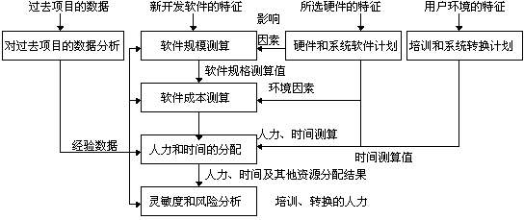
开发成本估算过程

Slide 25
2．项目成本估算的技术路线
（1）自上而下的估算（类比估算）
在项目的初期或信息不足时进行，只确定了初步的工作分解结构，分解层次少，估算精度较差。
自上而下的成本估算是以项目成本总体为估算对象，在收集上层和中层管理人员的经验判断，以及可以获得的关于以往类似项目的历史数据的基础上，将成本从工作分解结构的上部向下部依次分配、传递，直至WBS的最底层。

Slide 26
（2）自下而上估算
自下而上的成本估算是先估算各个工作包的费用，然后自下而上将各个估算结果汇总，算出项目费用总和。采用这种技术路线的前提是确定了详细的WBS，能做出较准确的估算。当然，这种估算本身要花费较多的费用。
（3）自上而下和自下而上相结合的成本估算

Slide 27
软件项目成本估算方法
1．类推估算法（用于精度要求不高，同至顶向下法）
估计结果的精确度取决于历史项目数据的完整性和准确度。
用好类推法的前提条件之一是组织建立起较好的项目评价与分析机制，对历史项目的数据分析是可信赖的。
基本步骤如下：
1）整理出项目功能列表和实现每个功能的代码行；
2）标识出每个功能列表与历史项目的相同点和不同点，特别要注意历史项目做得不够的地方；
3）通过步骤1）和2）得出各个功能的估计值；
4）产生规模估计。

Slide 28
类推估算法优点
1）通常比其他方法简便易行，费用低，但它的精度也低。
2）基于实际经验和实际数据的，所以可信度较高。
有两种情况可以使用这种方法：
以前完成的项目与新项目非常相似，
项目成本估算专家或小组具有必需的专业技能。
方法的局限性：很多时候没有真正类似项目的成本数据，因为项目的独特性和一次性使多数项目之间不具备可比性。

Slide 29
2．功能点估计法（FP－Function Point) IBM
功能点表示法是一种按照统一方式测定应用功能的方法。 用来估计代码行数、成本和项目周期。
但：要正确、一致的应用这种方法还需要大量的实践。
两个评估：即评估产品所需要的内部基本功能和外部功能。
然后根据技术复杂度因子（权）对它们进行量化，产生产品规模的最终结果。

Slide 30
功能点计算步骤：
1）确定应用程序必须包含的功能（例如， “显示”、“表单录入”）
国际功能点用户组（International Function Point Users Group，IFPUG）已经公布了相关标准，说明哪些部分组成应用的一个功能。一个功能等价于处理显示器上的一屏显示或者一个表单。
2）对每一项功能，通过计算4类系统外部行为或事务的数目，以及一类内部逻辑文件的数目来估算由一组需求所表达的功能点数目。这5类功能计数项分别是：

Slide 31
外部输入：是指用户可以根据需要通过增、删、改来维护内部文件。只有那些对功能的影响方式与其他外部输入不同的输入才计算在内。
外部输出：指那些向用户提供的用来生成面向应用的数据的项。只有单独算法或者特殊功能的输出才计算在内。
外部查询：是指用户可以通过系统选择特定的数据并显示结果。为了获得这项结果，用户要输入选择信息抓取符合条件的数据。此时没有对数据的处理，是直接从所在的文件抓取信息。每个外部独立的查询计为1。
外部文件：是在另一系统中驻留由其他用户进行维护。
内部文件：指客户可以使用他们负责维护的数据。

Slide 32
3）在估算中对5类功能计数项中的每一类功能计数项按其复杂性的不同分为简单（低）、一般（中）和复杂（高）3个级别。
功能复杂性＿＿由某一功能的数据分组和数据元素共同决定。计算数据元素和无重复的数据分组个数后，将数值和复杂性矩阵对照，就可以确定该功能的复杂性属于高、中、低
未调整功能点计数（UFC）＿＿产品中所有功能计数项加权的总和，就形成了该产品的。
5类功能计数的复杂度权重
权重 项 | 复杂度权重因素
 | 简单 | 一般 | 复杂
外部输入 | 3 | 4 | 6
外部输出 | 4 | 5 | 7
外部查询 | 3 | 4 | 6
外部文件 | 5 | 7 | 10
内部文件 | 7 | 10 | 15

Slide 33
4）计算项目中14个技术复杂度因子（TCF）
每个因子的取值范围是0~5。
技术复杂度因子
F1 | 可靠的备份和恢复 | F2 | 数据通信
F3 | 分布式函数 | F4 | 性能
F5 | 大量使用的配置 | F6 | 联机数据输入
F7 | 操作简单性 | F8 | 在线升级
F9 | 复杂界面 | F10 | 复杂数据处理
F11 | 重复使用性 | F12 | 安装简易性
F13 | 多重站点 | F14 | 易于修改

Slide 34
5）根据功能点计算公式
FP=UFC×TCF 计算出调整后的功能点总和
其中：UFC表示未调整功能点计数，
TCF表示技术复杂因子。
计算公式的含义是：如果对应用程序完全没有特殊的功能要求（即综合特征总值=0），那么功能点数应该比未调整的（原有的）点数降低35%（“0.65”的含义）。否则，除了降低35%之外，功能点数还应该比未调整的点数增加1%的综合特征总值。

Slide 35
技术复杂度因子的计算公式：
TCF=0.65+0.01（sum（F_{i}））
其中：i=1，2，……，14，
F_{i}的取值范围是0~5，
TCF的结果范围是0.65~1.35。
调整系数 | 描述
0 | 不存在或没有影响
1 | 不显著的影响
2 | 相当的影响
3 | 平均的影响
4 | 显著的影响
5 | 强大的影响

Slide 36
功能点可按照一定的条件转换为软件代码行（LOC）
针对各种语言的转换率，是根据业界的经验研究得出的。
功能点到代码行的转换表
语言 | 代码行/FP
汇编语言 | 320
C | 128
C++ | 64
Pascal | 90
VB | 32
JAVA | 30
SQL | 12

Slide 37
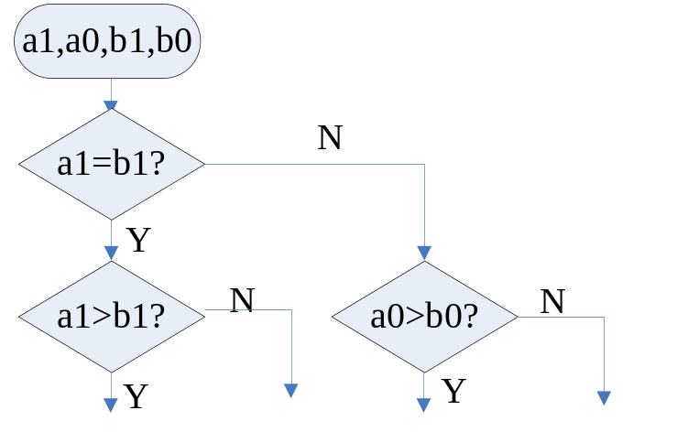

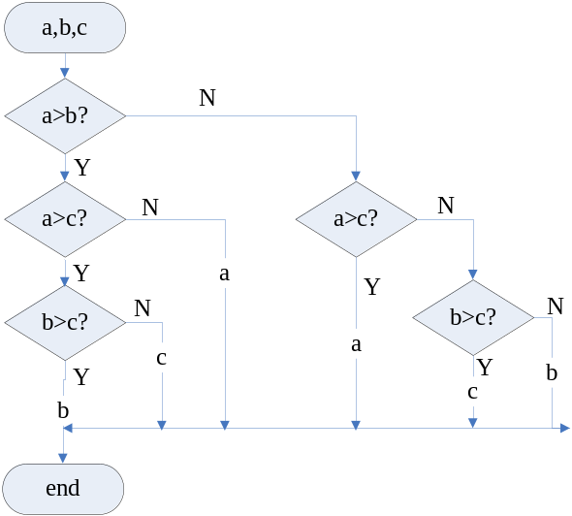

例：求a, b, c中值
假设：双字节
If (b>a & a>c) return (a);
else (a>b)& (b>=c) return (b);
return (c);

Slide 38
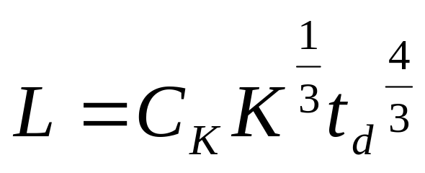
3．经验成本估算模型
（1）SLIM模型(Putnam)
L和td分别表示可交付的源指令数和开发时间（单位为年）；
K是整个生命周期内人的工作量（单位为人年），可从总的开发工作量ED=0.4K求得；
C_{K}是根据经验数据而确定的常数，表示开发技术的先进性级别。
软件开发环境较差（没有一定的开发方法，缺少文档，评审或批处理方式），取CK=6500；
正常的开发环境（有适当的开发方法，较好的文档和评审，以及交互式的执行方式），CK=10000；
较好的开发环境（自动工具和技术），则取CK=12500。

Slide 39
(2) COCOMO模型(TRW)
基本COCOMO模型:静态单变量模型，它用一个以已估算出来的源代码行数(LOC)为自变量的函数来计算软件开发工作量。
中级COCOMO模型:在用LOC为自变量的函数计算软件开发工作量的基础上，再用涉及产品、硬件、人员、项目等方面属性的影响因素来调整工作量的估算。
高级COCOMO模型:包括中级COCOMO模型的所有特性，但用上述各种影响因素调整工作量估算时，还要考虑对项目过程中分析、设计等各步骤的影响。

Slide 40
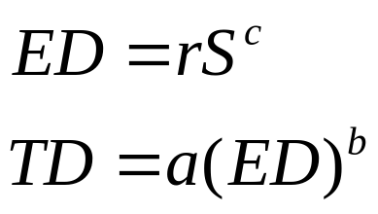
(2) COCOMO模型
模型的核心是方程：
其中：ED为总的开发工作量（到交付为止），单位为人月；
S为源指令数（不包括注释，但包括数据说明、公式或类似的语句）
常数r和c为校正因子。
S的单位为10³，ED的单位为人月，TD为开发时间
经验常数r、c、a和b取决于项目的总体类型
（结构型、半独立型或嵌入型）.

Slide 41
项目总体类型
特性 | 结构型 | 半独立型 | 嵌入型
对开发产品目标的了解 | 充分 | 很多 | 一般
对软件系统有关的工作经验 | 广泛 | 很多 | 中等
为软件一致性需要预先建立的需求 | 基本 | 很多 | 完全
为软件一致性需要外部接口规格说明 | 基本 | 很多 | 完全
关联的新硬件和操作过程的并行开发 | 少量 | 中等 | 广泛
对改进数据处理体系结构算法的要求 | 极少 | 少量 | 很多
早期实施费用 | 极少 | 中等 | 较高
产品规模（交付的源指令数） | <5万行 | <30万行 | 任意
实例 | 批数据处理 科学模块 事务模块 熟悉的操作系统，编译程序 简单的编目生产控制 | 大型事务处理系统 新的操作系统数据库管理系统 大型编目生产控制 简单的指挥系统 | 大而复杂的事务处理系统 大型的操作系统 宇航控制系统 大型指挥系统

Slide 42
工作量和进度的基本COCOMO方程
开发类型 | 工作量 | 进度
结构型 | ED=2.4S^{1.05} | TD=2.5(ED)^{0.38}
半独立型 | ED=3.0S^{1.12} | TD=2.5(ED)^{0.35}
嵌入型 | ED=3.6S^{1.20} | TD=2.5(ED)^{0.32}

Slide 43
影响r值的15个成本因素
类型 | 成本因素
产品属性 | 1.要求的软件可靠性 2.数据库规模 3.产品复杂性
计算机属性 | 4.执行时间约束 5.主存限制 6.虚拟机变动性 7.计算机周转时间
人员属性 | 8.分析人员能力 9.应用经验 10.程序设计人员能力 11.虚拟机经验 12.程序设计语言经验
工程属性 | 13.最新程序设计实践 14.软件开发工具的作用 15.开发进度限制

Slide 44
中级COCOMO工作量估算方法
开发类型 | 工作量方法
结构型 | (ED)_{NOM}=3.2S^{1.05}
半独立型 | (ED)_{NOM}=3.0S^{1.12}
嵌入型 | (ED)_{NOM}=2.8S^{1.20}

Slide 45
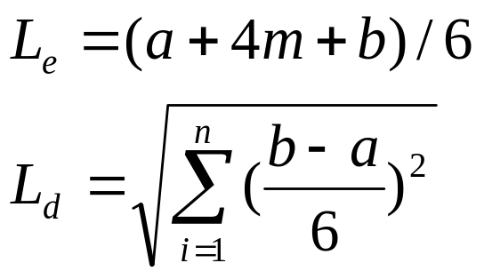
4．代码行的成本估算方 p180
确定代码行： a, m, b
求期望值和偏差 Le, Ld
根据经验数据，确定代码行的成本
计算各功能的成本和工作量，并计算总成本和总工作量
计算开发时间
对结果进行分析比较

Slide 46
三、项目成本估算的结果
1．项目成本估算文件
对完成项目所需费用的估计和计划安排，对完成项目活动所需资源、资源成本和数量进行概略或详细的说明。
包括：
对于项目所需人员、设备和其他科目成本估算的描述和说明。
全面说明和描述项目的不可预见费等内容。
项目成本估算文件中的主要指标是价值量指标，为了便于在项目实施期间或项目实施后进行对照，项目成本估算文件也需要使用其它的一些数量指标对项目成本进行描述。

Slide 47
2．细节说明文件
项目范围的描述
项目成本估算的基础和依据文件。
制定项目成本估算的各种依据性文件，各种成本计算或估算的方法说明，以及各种参照的国家规定等。
项目成本估算各种假定条件的说明文件。
在项目成本估算中所假定的各种项目实施的效率、项目所需资源的价格水平、项目资源消耗的定额估计等假设条件的说明。
项目成本估算可能出现的变动范围的说明。

Slide 48
3．项目成本管理计划
管理和控制项目成本变动的说明文件
项目成本管理计划的核心内容就是计划和安排，以及有关项目不可预见费的使用管理规定等。

Slide 49
10.4 项目成本预算
在项目成本估算的基础上，更精确地估算项目总成本，并将其分摊到项目的各项具体活动和各个具体项目阶段上，为项目成本控制制定基准计划的项目成本管理活动，又称为项目成本计划。

Slide 50
一、成本预算概述
成本估算的输出结果是成本预算的基础与依据，成本预算则是将已批准的估算进行分摊。
1．项目预算的特征
计划性指在项目计划中，将成本估算总费用尽量精确地分配到WBS的每一个组成部分，从而形成与WBS相同的系统结构。
约束性是一种分配资源的计划，预算分配的结果可能并不能满足所涉及的管理人员的利益要求，而表现为一种约束。
控制性是指项目预算的实质就是一种控制机制。

Slide 51
2．编制项目成本预算的原则
项目成本预算要与项目目标相联系。必须同时考虑到项目质量目标和进度目标。
项目成本预算要以项目需求为基础。
项目成本预算要切实可行。
项目成本预算应当有一定的弹性。
3．项目成本预算的依据
成本估算、工作分解结构、项目进度计划等。

Slide 52
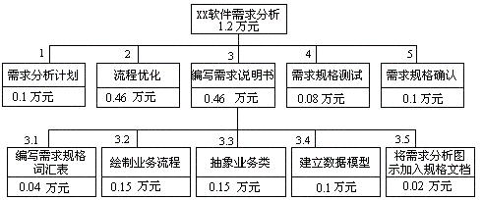
二、项目成本预算的步骤
1．分摊总预算成本

Slide 53
2．制定累计预算成本
例：对于某软件需求分析项目，如表该项目总预算是1.2万元人民币，预计为20天。为了监控成本，需要把每项活动的费用按天分摊。预算累计量就是从项目启动到报告期之间所有预算成本的求和。
从表可以看出，本项目到12天的累计量是7500元人民币。
项目每天分摊预算与预算累计表
活动 | 天 |  |  |  |  |  |  |  |  |  |  |  |  | 小计
 | 1 | 2 | 3 | 4 | 5 | 6 | 7 | 8 | 9 | 10 | 11 | 12 | …
1需求分析计划 | 0.3 | 0.3 | .04 |  |  |  |  |  |  |  |  |  |  | 1
2流程优化 |  |  |  | 0.8 | 0.8 | 0.9 | 0.7 | 0.7 | 0.7 |  |  |  |  | 4.6
3需求词汇表 |  |  |  |  |  |  |  |  |  | 0.4 |  |  |  | 0.4
4绘制业务流程 |  |  |  |  |  |  |  |  |  |  | 0.8 | 0.7 |  | 1.5
预算累计 | 0.3 | 0.6 | 1 | 1.8 | 2.6 | 3.5 | 4.2 | 4.9 | 5.6 | 6 | 6.8 | 7.5 |  | 7.5

Slide 54
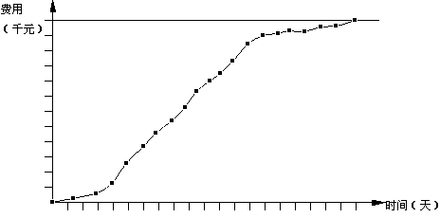
三、成本预算的结果
1．基准预算
又称费用基准，它以时段估算成本进一步精确、细化编制而成，通常以时间——成本累计曲线（S曲线）的形式表示，是按时间分段的项目成本预算，是项目管理计划的重要组成部分，用来度量项目的绩效。

Slide 55
2．实际成本累计
例：假设现在项目进行到第11天，将前11天的成本填入表10-14中，可以看出到第11天为止，实际成本累计6100元人民币。
项目每天实际成本累计表 单位：千元
活动 | 天 |  |  |  |  |  |  |  |  |  | 活动小计
 | 4 | 5 | 6 | 7 | 8 | 9 | 10 | 11 | 12 | …
1 需求分析计划 | 1.0 |  |  |  |  |  |  |  |  |  | 1.0
2 流程优化 | 0.6 | 0.6 | 0.5 | 0.7 | 05 | 0.6 | 0.7 |  |  |  | 4.2
3 需求规格词汇表 |  |  |  |  |  |  |  | 0.3 |  |  | 0.3
4绘制业务流程 |  |  |  |  |  |  |  | 0.6 |  |  | 0.6
每天实际成本小计 | 1.6 | 0.6 | 0.5 | 0.7 | 0.5 | 0.6 | 0.7 | 0.9
从项目开始累计成本 | 1.6 | 2.2 | 2.7 | 3.4 | 3.9 | 4.5 | 5.2 | 6.1

Slide 56
3．盈余累计
完工率__一项活动从开工到报告期实际完成的百分比。
盈余量__一项活动总的分摊预算与该项活动的完工率的乘积。
例如: 活动“流程优化”分摊预算是4600元，在前3天完成任务的45%，前4天完成任务的60%，前5天完成任务的75%
则活动在前3、4、5天的盈余量分别是：
2070元（4600×45%=2070）
2760元（4600×60%）
3450元（4600×75%）

Slide 57
盈余累计就是从项目启动到报告期之间各项活动盈余量之和
活动 | 天 |  |  |  |  |  |  |  |  |  | 活动小计
 | 4 | 5 | 6 | 7 | 8 | 9 | 10 | 11 | 12 | …
1 需求分析计划 | 1.0 | 1.0 | 1.0 | 1.0 | 1.0 |  |  |  |  |  | 1.0
2 流程优化 | 0.46 | 1.15 | 2.07 | 2.76 | 3.45 |  |  |  |  |  | 2.76
3 需求规格词汇表
4 ……
累计盈余 | 1.46 | 2.15 | 3.07 | 3.76 | 4.45

Slide 58
项目3个累计量比较表
项目 | 天
 | 1 | 2 | 3 | 4 | 5 | 6 | 7 | 8 | … | 20
分摊预算累计 | 0.3 | 0.6 | 1.0 | 1.8 | 2.6 | 3.5 | 4.2 | 4.9
实际成本累计 | 0.3 | 0.6 | 1.0 | 1.6 | 2.2 | 2.7 | 3.4 | 3.9
盈余累计 | 0.3 | 0.6 | 1.0 | 1.46 | 2.15 | 3.07 | 3.76 | 4.45

Slide 59
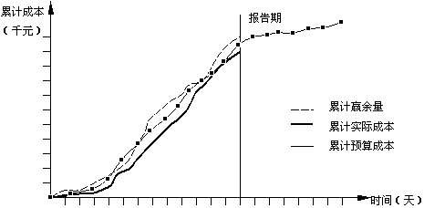
4．成本绩效分析
成本绩效分析的4个指标：
总预算成本（TBC） 累计预算成本（CBC）
累计实际成本（CAC） 累计盈余量（CEV）
将CBC、CAC、CEV曲线画在同一个坐标轴上，分析项目成本的绩效。

Slide 60
成本绩效指数（CPI-Cost Performance Index）衡量成本绩效的指标.
CPI=累计盈余量（CEV）/累计实际成本（CAC）
例：软件需求分析项目中，第8天的CPI=4450元/3900元=1.14
1) 若实际成本累计小于分摊预算累计，而且盈余累计大于成本累计，说明成本计划和进度计划都得到较好的控制。
2) 如果盈余累计小于实际成本累计，说明没完成进度计划。
3) 若某报告期实际成本累计大于分摊预算累计，即实际发生成本超出预算，说明成本计划没有得到很好执行。
在这种情况下，若盈余累计也大于分摊预算累计，说明虽然开支超出了预算，但实际完成的工作量也超过了计划工作量，估计问题不大。

Slide 61
成本差异（CV）＿衡量成本绩效的指标。
累计盈余与累计实际成本之差。
CV=累计盈余量（CEV）－累计实际成本（CAC）
例：在第8天的CV=4450元-3900元=550元
结果表明，到第8天工效值比已花费的实际成本多550元，它是工程绩效超前实际成本的另一个指标。

Slide 62
四、项目计划的优化
1．工期优化
指在不改变项目范围的前提下，压缩计算工期，以满足规定工期的要求，或在一定约束条件下，使工期最短的过程。
压缩工程的两个途径：
不改变网络计划中各项工作的持续时间，通过改变某些活动间的逻辑关系达到压缩总工期的目的；
改变系统内部的资源配置，削减某些非关键活动的资源，将削减下来的资源调集到关键工作中去以缩短关键工作的持续时间，从而达到缩短总工期的目的。

Slide 63
工期优化的步骤如下：
计算网络计划中的时间参数，找出关键线路和关键活动
按规定工期要求确定应压缩的时间；
分析各关键活动可能的压缩时间；
确定将压缩的关键活动，调整其持续时间，并重新计算网络计划的计算工期；
当计算工期仍大于规定工期时，则重复上述步骤，直到满足工期要求或工期不能再压缩为止。
当所有关键活动的持续时间均压缩到极限，仍不满足工期要求时，应对计划的原技术、组织方案进行调整，或对规定工期重新审定。

Slide 64
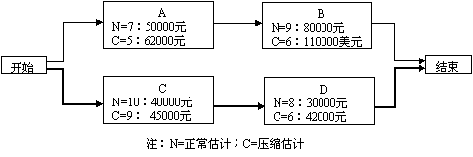
例：假设每个活动存在一个“正常”的进度和“压缩”进度，一个“正常”的成本和“压缩”后的成本。如果活动在可压缩的进度内，压缩与成本的增长成正比。
缩短工期的单位时间成本可用如下公式计算：
（压缩成本-正常成本）/（正常时间-压缩时间）

Slide 65
A-B的工期为16周，费用是172000元；
C-D的工期为18周，费用是87000元。
关键路径为C-D，项目工期为18周，总费用是259000元。

Slide 66
如果将项目的工期分别压缩到17周、16周、15周，并且保证每个任务在可压缩的范围内，必须满足两个前提：
首先必须找出关键路径；
保证压缩之后的成本最小。
各活动的压缩时间成本为：
A活动：（62000-5000）/（7-5）=6000元/周
B活动：（110000-80000）/（9-6）=10000元/周
C活动：（45000-40000）/（10-9）=5000元/周
D活动：（42000-3000）/（8-6）=6000元/周

Slide 67
1）如果工期压缩到17周，可压缩的任务有C和D，但C的成本最小
压缩到17周后的总成本是205000元。
2）如果将工期压缩到16周，关键路径仍为C-D，但活动C已达到它的应急时间9周了，仅有的选择是压缩活动D的进程。
压缩到16周后的总成本是211000元
3）如果将工期压缩到15周，关键路径为C-D与A-B，可压缩的任务有A、B和D。压缩到15周，必须在两条关键路径中都压缩1周，选择A和D活动。
压缩到15周后的总成本是223000元。

Slide 68
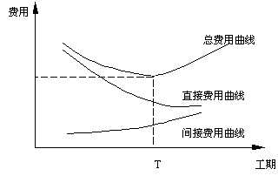
2．费用优化
费用优化又称时间成本优化，目的是寻求最低成本的进度安排。
进度费用＝直接费＋间接费

Slide 69
3．资源优化
资源优化包括：
“资源有限─工期最短”
“工期固定─资源均衡”
(1)资源有限─工期最短优化：是通过调整计划安排以满足资源限制条件，并使工期延长最少。
其优化步骤如下：
计算网络计划每天资源的需用量；
从计划开始日期起，逐日检查每天资源需用量是否超过资源的限量，如果在整个工期内每天均能满足资源限量的要求，优化方案就编制完成。否则必须进行计划调整；
调整网络计划；
重复上述步骤，直至出现优化方案为止。

Slide 70
(2) 工期固定─资源均衡:
通过调整计划安排，在工期保持不变的条件下，使资源尽可能均衡的过程。
可用方差σ↑2 或标准差σ 来衡量资源的均衡性。
方差越小越均衡:
用初始网络计划得到的自由时差改善进度计划的安排，使资源动态曲线的方差值减到最小，从而达到均衡的目的。

Slide 71
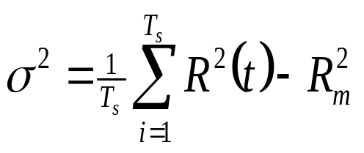
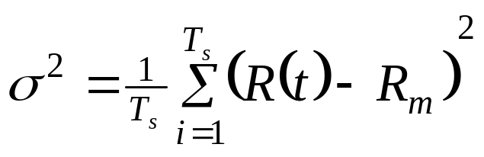
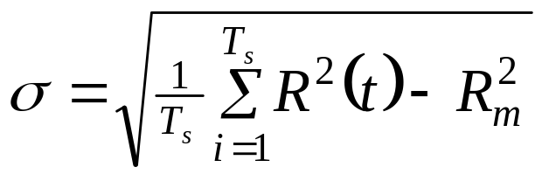

设规定工期为Ts，R（t）为t时刻所需的资源量，Rm为日资源需要量的平均值，则方差和标准差的计算公式：
式中: 规定工期Ts与日资源需要量平均值均为常数，
故要使方差最小，只需 使为最小。

Slide 72
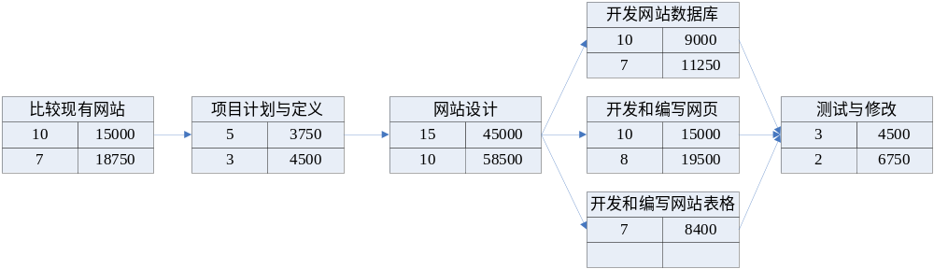
案例分析：项目成本计算p193
雷科 银行信息技术副总裁
史密斯 信息技术主任（之一）
开发银行网站：在线申请贷款和信息卡

Slide 73
Thank You !

Slide 74
Review
成本估算方法
1. 代码行LOC
2. 功能点估算法
功能点计算公式
FP=UFC×TCF 计算出调整后的功能点总和
其中：UFC表示未调整功能点计数，
TCF表示技术复杂因子。

Slide 75
Review
功能点计算步骤
1.确定应用程序必须包含的功能（例如， “显示”、“表单录入”）
2.对每一项功能，通过计算5类系统内外部行为或事务的数目
3.估算5类功能的复杂性（低、中、高）
4.计算项目中14个技术复杂度因子（TCF）
5.功能点计算公式
FP=UFC×TCF 计算出调整后的功能点总和
其中：UFC表示未调整功能点计数，
TCF表示技术复杂因子。

